Slide 1
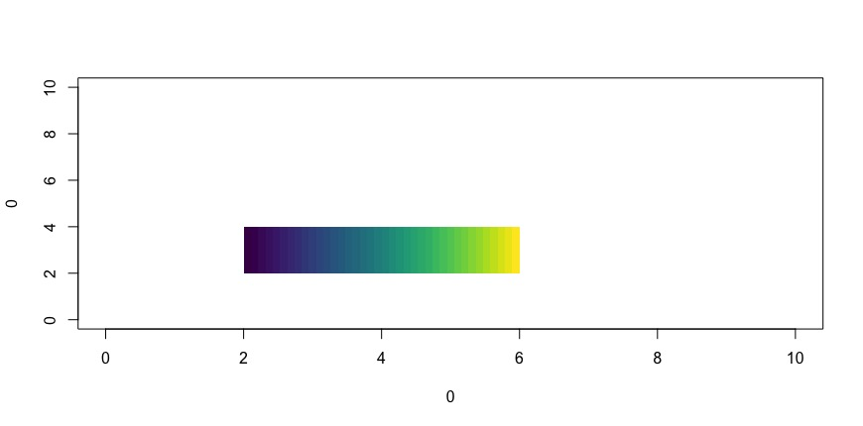
Trichoptera
Coleoptera
Lepidoptera
Mecoptera
Diptera
Neuroptera
Raphidioptera
Collembola
Odonata
Ephemeroptera
Zoraptera
Hymenoptera
Dermaptera
Orthoptera
Mantodea
Blattodea
Isoptera
P(monocentric)
0 1
Blattodea
Phthiraptera
Phasmatodea
Psocoptera
Thysanoptera
2 29 57 84
Haploid number
Hemiptera
Notes:
Trichoptera

Slide 2
Trichoptera
Coleoptera
Lepidoptera
Mecoptera
Diptera
Neuroptera
Raphidioptera
Collembola
Odonata
Ephemeroptera
Zoraptera
Hymenoptera
Dermaptera
Orthoptera
Mantodea
Blattodea
Isoptera
P(monocentric)
0 1
Blattodea
Phthiraptera
Phasmatodea
Psocoptera
Thysanoptera
2 29 57 84
Haploid number
Hemiptera
Notes:
Trichoptera

